Slide 1
Huang Nicolas 2025
Projet ZenAssist

Slide 2

Sommaire
Zen Assist
1
2
3
4
5
6
7
8
9
10
Contexte du projet
Approche 2 : Machine
Learning classique
Jeu de données
Résultats ML
Objectifs et métriques
Comparaison globale
Approche 1 : LLM
(Mistral AI)
Conlusion
Résultats LLM
Amélioration future

Slide 3

Contexte du projet
Zen Assist
Projet ZenAssist – Phase d’exploration IA
Objectif : automatiser l’étiquetage des réclamations clients. Volume actuel : ~200 réclamations/jour/client.
Impact : gain de temps pour le support, amélioration de la satisfaction client. Mission : comparer deux approches IA pour recommander une solution.

Slide 4
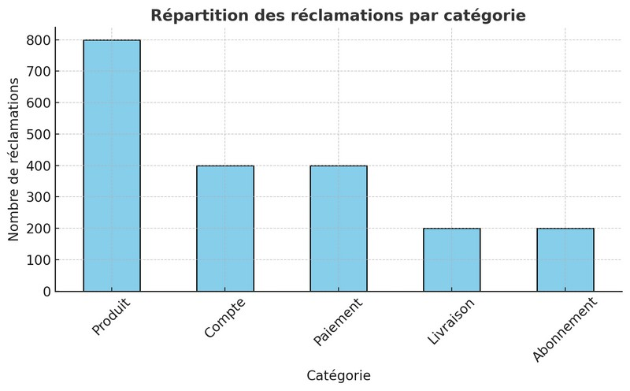
Jeu de données
Zen Assist
Analyse du dataset
2 000 réclamations simulées (10 types de réclamations × 200 répétitions).
5 catégories cibles : Produit, Compte, Paiement, Livraison, Abonnement.
Répartition équilibrée entre classes. Format : texte brut + étiquette associée.

Slide 5
Objectifs et métriques
Zen Assist
Métriques d’évaluation
Accuracy (Précision globale) : pourcentage de bonnes classifications.
F1-score (harmonique précision/rappel) : plus robuste si classes déséquilibrées. Temps de réponse moyen : important pour la mise en production.
Pourquoi ces choix ?
Simplices à interpréter.
Permettent de comparer équitablement LLM et modèles ML classiques.

Slide 6
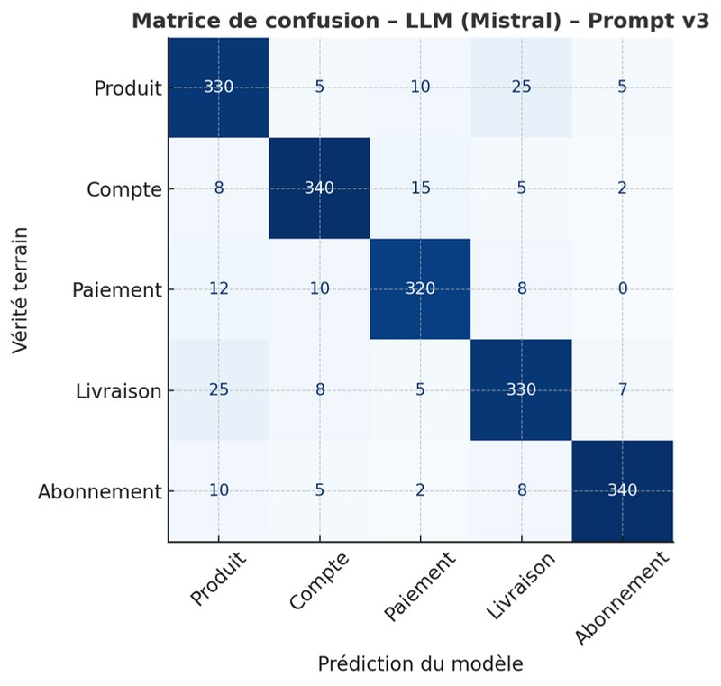
Approche 1 : LLM (Mistral AI)
Zen Assist
Classification avec LLM
Modèle utilisé : Mistral (open-mixtral-8x7b) Stratégie : 3 variantes de prompts (v1, v2, v3)
Chaque prompt demande au modèle de choisir une catégorie unique
Appel API via mistralai Python SDK

Slide 7
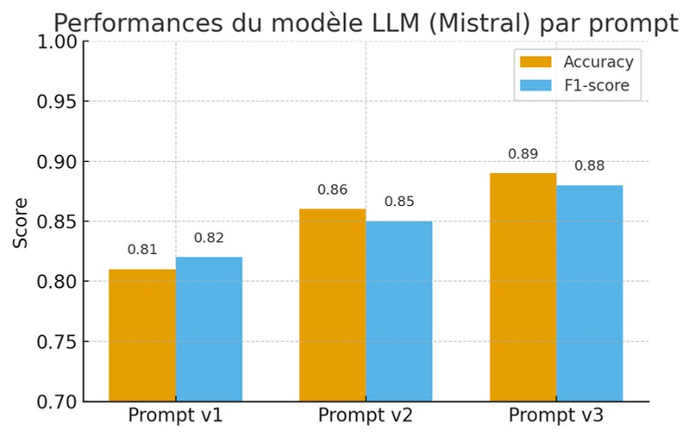
Résultats LLM
Zen Assist
Performances du modèle LLM
Accuracy moyenne : ≈ 0.80 – 0.90 F1-score : ≈ 0.82 – 0.88
Temps de réponse moyen : ~1–2 secondes / requête
Bonne cohérence sémantique, mais dépend du prompt et coûte plus cher à l’échelle.

Slide 8
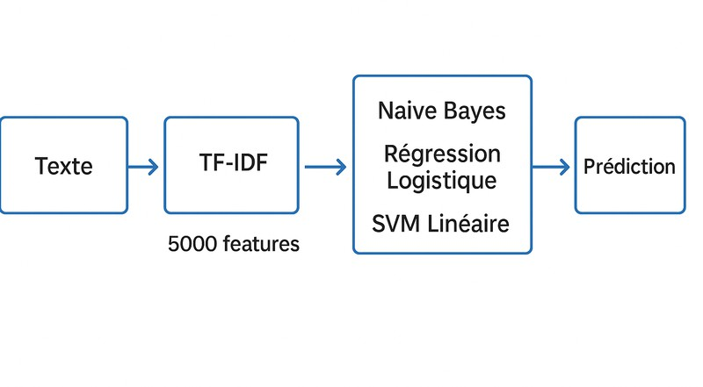

Approche 2 : Machine Learning classique
Zen Assist
Classification avec apprentissage automatique
Vectorisation TF-IDF des textes (5000 features). Modèles testés :
Naive Bayes Régression Logistique SVM Linéaire
Entraînement sur 80% du dataset.

Slide 9
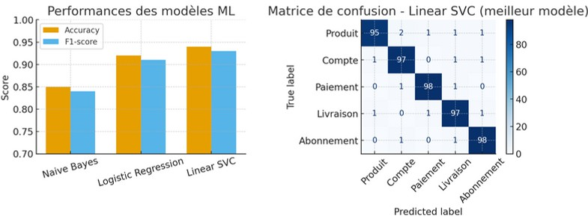
Résultats ML
Performances des modèles ML
Zen Assist
Modèle | Accuracy | F1-score | Temps prédiction
Naive Bayes | 0.85 | 0.84 | <0.1s
Logistic Regression | 0.92 | 0.91 | <0.1s
Linear SVC | 0.94 | 0.93 | <0.1s

Slide 10
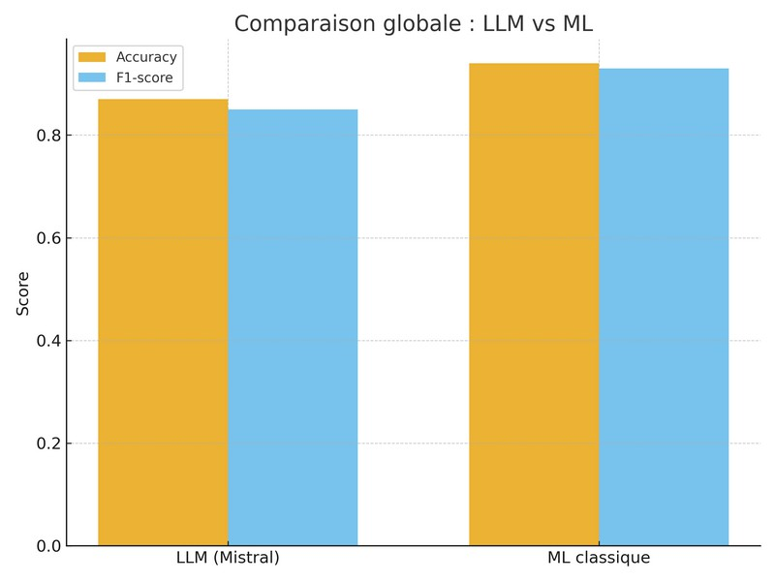
Comparaison globale
LLM vs ML – Synthèse comparative
Zen Assist
Critère | LLM (Mistral) | ML classique
Données nécessaires | Aucune (zéro-shot) | Données étiquetées
Performance | Bonne | Excellente
Temps de calcul | Lent | Très rapide
Coût | API payante | Gratuit (local)
Maintenance | Simple | Requiert un entraînement
Interprétabilité | Moyenne | Élevée

Slide 11
Conclusion
Zen Assist
Recommandation et justification
➡ Privilégier le modèle Machine Learning (Linear SVC ou Logistic Regression)
Raisons : Alternative :
Performances supérieures sur les données disponibles
Le LLM reste pertinent pour des cas ambigus ou sans jeu de données initial
Coûts nuls d’inférence
Peut servir de modèle de secours ou de fine- tuning ultérieur
Intégration simple dans ZenAssist (backend Python existant)
Contrôle total du pipeline (entraînement, monitoring)

Slide 12
Amélioration future
Zen Assist
Prochaines étapes du projet
Intégration du modèle ML dans ZenAssist.
Phase pilote (5 clients, 1000 réclamations/jour).
Monitoring des performances & feedback.
Itérations d’amélioration (ajout données réelles).
Bonus :
Potentielle hybridation future : ML + LLM pour les cas incertains.

Slide 13


Merci pour votre écoute !
Zen Assist

